Slide 1
实验3 OSPF协议实验
Notes:
同学们好！下面我们进行实验5 OSPF路由协议实验的学习，OSPF协议是路由协议中最重要和最复杂的协议之一，其设计非常巧妙，协议中采用的一些算法和机制也十分典型。对我们将来的学习与工作有很好的借鉴意义。

Slide 2
实验内容
OSPF路由协议概述
OSPF协议报文交互过程
OSPF协议的链路状态描述
区域划分及LSA种类
OSPF协议路由的计算
OSPF组网设计实验
Notes:
这个实验分为6部分，包括：OSPF路由协议概述、OSPF协议报文交互过程、链路状态描述、区域划分及LSA种类、OSPF协议路由的计算和OSPF组网设计实验。

Slide 3
实验内容
OSPF的基本配置 原理验证
OSPF报文分析
OSPF链路状态描述
指定路由器（DR）和备份DR的选举
OSPF邻居状态机
区域划分及LSA的分类
1-5类LSA的分析
路由的计算 算法的分析
路由备份组网设计 应用及设计
OSPF协议的实现 创新实验
协议的分析
Notes:
这个实验，我们将采取由易到难、循序渐进的方式，由原理验证、协议机制分析、路由算法分析、路由组网设计直至创新实验，组成一个多层次的比较完整的OSPF路由协议实验。
希望通过这个实验的学习，大家能够深入理解和掌握一个具有一定难度的网络协议。深入领会协议设计与实现的内在规律，对于以后其它协议的学习，能够达到触类旁通的效果。

Slide 4
OSPF基本配置
Loop1: 1.1.1.1/24
Loop1: 2.2.2.2/24
Area 0
RID:3.3.3.3
RID:2.2.2.2
R1
R2
E0/0:168.1.1.1/24
E0/0:168.1.1.2/24
二层交换机
S1
PCD在R1的E0/0接口相连链路上截获报文
Notes:
首先，以一个简单的OSPF协议组网实验为切入点，熟悉OSPF协议的基本配置；（画面：配置过程的截屏）

Slide 5
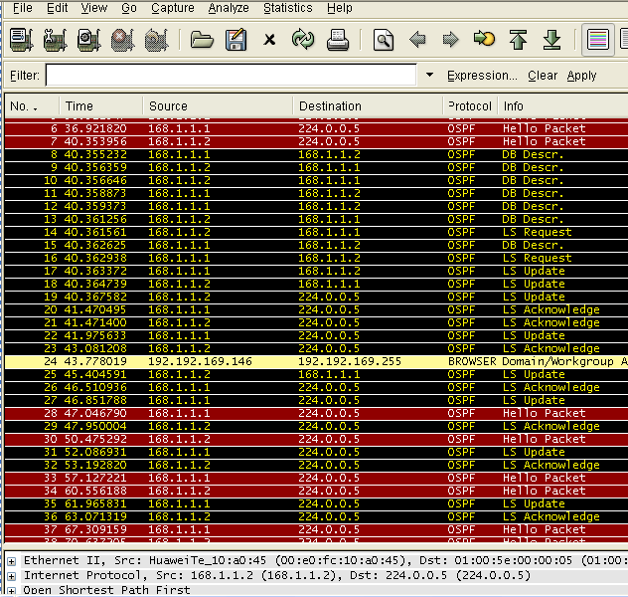
截获的OSPF报文
Notes:
通过抓包软件截获路由器之间OSPF协议交互的过程，以便深入的分析协议细节，

Slide 6
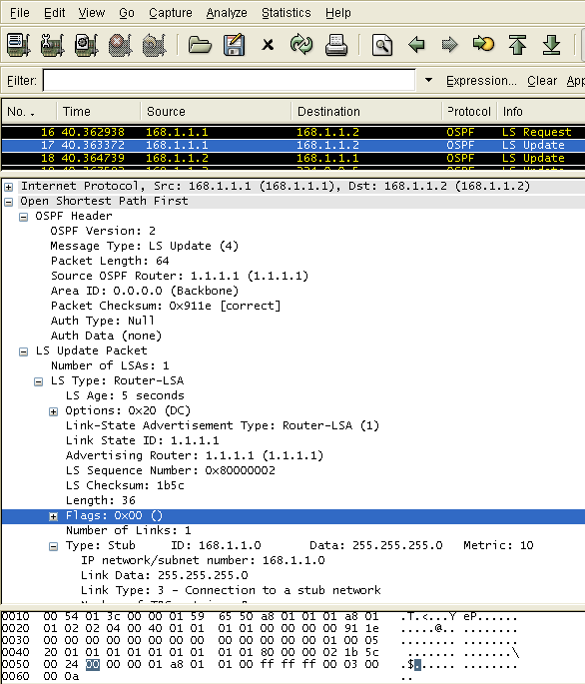
OSPF报文结构分析

Slide 7
OSPF的五种协议报文
Hello报文
  发现及维持邻居关系，选举DR，BDR。
DD报文
  本地LSDB的摘要
LSR报文
  向对端请求本端没有或对端的更新的LSA
LSU报文
  向对方发送其需要的LSA
LSAck报文
  收到LSU之后，进行确认
Notes:
通过对5种OSPF的协议报文进行分析，

Slide 8
LSA描述网络拓扑结构
rid:3.3.3.3
rid:4.4.4.4
RTF
RTE
rid:6.6.6.6
40.0.0.2
40.0.0.3
RTC
Frame Relay
30.0.0.3
RTA
rid:1.1.1.1
10.0.0.1
X.25
10.0.0.0
rid:5.5.5.5
30.0.0.1
Ethernet
RTD
20.0.0.1
30.0.0.2
ppp
20.0.0.2
RTB
rid:2.2.2.2
Notes:
理解链路状态描述方法，以及多种链路状态描述LSA类型。

Slide 9
对广播/NBMA的链路状态描述
link id: 30.0.0.3 /*本网段中DR的接口地址*/
data : 30.0.0.1 /*本接口的地址*/
type : TransNet (2) /*类型*/
metric : 50 /*花费*/
/*DR(6.6.6.6)生成的LSA：*/
Netmask: 255.255.255.0
Attached：30.0.0.1 router
Attached: 30.0.0.2 router
Attached: 30.0.0.3 router
第一类LSA
第二类LSA
Notes:
对5种类型的LSA进行分析。

Slide 10






OSPF的邻居状态机
Down
Attempt
Init
Loading
2-way
ExStart
Exchange
Full
Notes:
并逐步对OSPF的邻居状态机、

Slide 11

指定路由器DR选举
DR
BDR
M= n(n-1)/2
= 28
M= (n-2)×2+1
= 13
1 登记选民（所有OSPF路由器都定期发hello报文）
登记候选人（Priority>0）
竞选（声称自己是DR）
投票（首先选Priority最大的，然后选Router ID最大的）
原则：
稳定压倒一切
快速响应
Notes:
指定路由器的选举算法、

Slide 12
相邻路由器的交互过程及其邻居状态机
RT1
RT2
Down
Hello( DR = 0.0.0.0,Neighbors Seen = 0)
Down
Hello( DR = RT2,Neighbors Seen = RT1)
Init
ExStart
DD (Seq = x,I = 1, M = 1, MS = 1)
DD (Seq = y,I = 1, M = 1, MS = 1)
ExStart
Exchange
DD (Seq = y,I = 0, M = 1, MS = 0)
DD (Seq = y+1,I = 0, M = 1, MS = 1)
Exchange
DD (Seq = y+1,I = 0, M = 1, MS = 0)
DD (Seq = y+n,I = 0, M = 0, MS = 1)
Loading
DD (Seq = y+n,I = 0, M = 0, MS = 0)
LS Request
Full
LS Update
Full
LS Ack
Notes:
报文交互过程、

Slide 13
划分区域
Area0
Area1
Area3
Notes:
区域划分与链路状态描述信息的传递进行深入分析

Slide 14
区域内路由计算过程
RTA
RTB
1
LSDB
A
1
B
2
5
LSA of RTA
2
5
LSA of RTB
C
RTC
LSA of RTC
3
3
LSA of RTD
D
RTD
(1)网络的拓扑结构
(2)每台路由器的LSDB
(3)由链路状态数据库生成
带权有向图
A
1
B
A
1
B
A
1
B
A
1
B
2
2
2
2
C
C
C
C
3
3
3
3
D
D
D
D
(4)每台路由器分别以自己为根节点计算最小生成树
Notes:
在上述的基础上，基于生成的链路状态数据库；应用最短路径优先算法计算区域内路由。

Slide 15
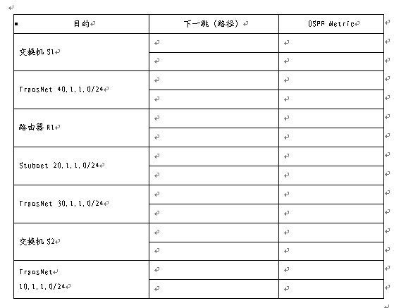
区域内路由计算过程

Slide 16

路由备份组网设计实验
Internet
Loop1: 211.100.2.1/24
VLAN2: 202.112.1.2/24
VLAN3: 202.112.2.2/24
200
200
E0: 202.112.1.1/24
E0: 202.112.2.1/24
S0: 192.168.0.1/24
200
S0: 192.168.0.2/24
R1
R2
E1: 192.168.3.1/24
100
Area0
200
E1: 192.168.4.1/24
E0/1
S1
E0/2
Vlan1: 192.168.3.2/24
Vlan3: 192.168.4.2/24
Vlan2: 192.168.5.1/24
Vlan4: 192.168.6.1/24
E0/23
E0/24
PC1: 192.168.5.2/24
网关：192.168.5.1
PC2: 192.168.6.2/24
网关：192.168.6.1
Notes:
最后，结合典型工程案例，应用OSPF协议进行组网设计型实验，完成路由备份、负载分担等网络组建的路由设计。

